Slide 1


Cybersoft Academy ELEARING CLONE

Slide 2
NHÓM VÀ DỰ ÁN
Thành viên:
- Nguyễn Đình Phương Duy
- Bùi Hữu Công
- Lê Huỳnh Nhật Hải
Dự án:
- GitHub: https://github.com/Duy-David/BC68_ELEARNING.git
- Deploy: https://airbnb-clone-client-meicloudie.vercel.app

Slide 3

NỘI DUNG TRÌNH BÀY
01
02
Giới Thiệu
Kết Quả
Giới thiệu tổng quát
về dự án Elearning
Kết quả thực hiện
và hướng phát triển
03
04
Công Nghệ
Demo
Công nghệ sử dụng
khi xây dựng dự án
Demo giao diện
và các chức năng

Slide 4


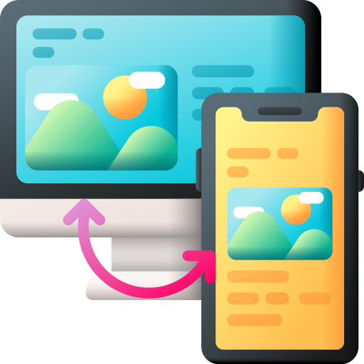




GIỚI THIỆU
Liên kết trên
khắp thế giới
Học viên
Giảng Viên
Ghi danh khóa học
Tìm kiếm khóa học
Thanh toán

Slide 5

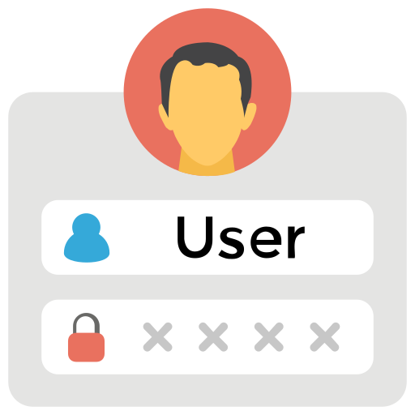





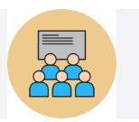



KẾT QUẢ THỰC HIỆN
Đăng ký
Đăng nhập
Công cụ
Tìm Kiếm
Thông tin
cá nhân
Quản lý
Người Dùng
Quản lý
Khóa học
Ghi danh khóa học
Tìm Kiếm và Bộ Lọc
Cập nhật
Ảnh
Ghi danh khóa học
Danh sách khóa học
Chi tiết
Khóa học

Slide 6









CÔNG NGHỆ TIÊU BIỂU

Slide 7
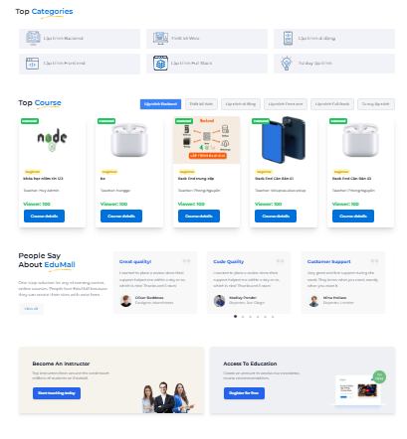
DEMO Dự Án

Slide 8

Thank you

